Slide 1
Vetoa hoivaan -Hanke hoivan tukipalvelut uusina koulutus- ja työllistymisväylinä (ESR 2022-2023)
Asumispalveluiden työpaja 26.1.2022 klo 13-16

Slide 2
Ohjelma 26.1.
Tervetuloa, Riitta Paasivuori
Vetoa hoivaan -hankkeen esittely, avustajatoiminta MSI:llä ja UEG:lla, Päivi Niiranen-Linkama, Minna Lunkka ja Marko Suhonen
Tutustuminen(20min) Susanna
Työpajatyöskentely, 2h
Hoivan tukipalvelutehtävien luonne, kuvataan muutamalla sanalla
Hoivan tukipalvelutehtävät asumispalveluissa, päivätoiminnassa ja kotiin vietävissä palveluissa, 2 ryhmää, kirjataan tehtävät >keskustelu
Minkälaista osaamista hoivan tukipalvelutehtävät edellyttävät?
Minkälaista voisi olla perehdytys hoivan tukityön tehtäviin?
Minkälaisten vaiheiden kautta avustajat voivat edetä hoivan tukipalveluiden tehtäviin? Ideointi

Slide 3
Hoivan tukipalvelutehtävät asumispalveluissa, päivätoiminnassa ja kotiin vietävissä palveluissa
R 1.
Kauppalähetti
Ulkoiluavustaja, asiointiapu
Seurustelu
Saattaja-apu
Liikuntarajoitteisten avustaminen
Yleisavustaminen (tapahtumat…)
Aistivammaisten avustaminen
Kotijumppa, uinti
Tulkkaaminen, puhevammaiset
Viriketoiminnassa avustaminen (Päiväpirtti)
R 2.
Aktiviteetit (pelit, ohjelmat,ulkoilu jne.)
Asiointi ja saattaminen
Kodin huoltotehtävät
Astiahuolto
Vaatehuolto
Yleisten ja yhteistilojen somistus, järjestely
Viherkasvien huolto
Puutarhan hoito
Tilausten paikalleen laitto (elintarvikkeet, hoitotarvikkeet jne.)

Slide 4
Hoivan tukipalvelutehtävät
R 3.
Hoiva kotona (kodinhuoltaja, henk.koht. avustaja, hoiva-avustaja)
Asiakkaan ostamat palvelu
Avustaminen hoivayhteisöllisissä palveluissa (elintapaohjaus. ikävalmennus)
Hoiva sote-palveluissa
Satoja tutkinnon osia
Hyvinvointiteknologia lisää
Hoivan tehtäviä laajennettava muille aloille,
>uusimmat linjaukset
R 4.
Seuralaispalvelu
Läsnäolo
Luontoelämykset
Yhteiset retket
Tavaroiden vastaanotto
Pyykkihuollon apu
Ulkoilu
Asioimis-, saattamisapu siirtymissä avustaminen
Oman huoneen viihtyvyyden lisääminen

Slide 5
Keskustelua edellisistä tehtävistä:
Kokonaisuuden hahmottaminen- puuttuuko?
Lisäksi esteitä hoivan toteuttamisessa – mm. kuka saa tehdä mitäkin –tehtävänjaot eivät ole aina selvillä
Sääntökeskeisyys vaivaa
Ihmisen tarpeet katoaa – tilalle järjestelmän näkökulma
Onko terveydenhuollon painotusta toiminnassa liikaa?
Hoitajamitoitukset?
Onko järjestelmän ehdoilla toteuttamista liikaa?

Slide 6
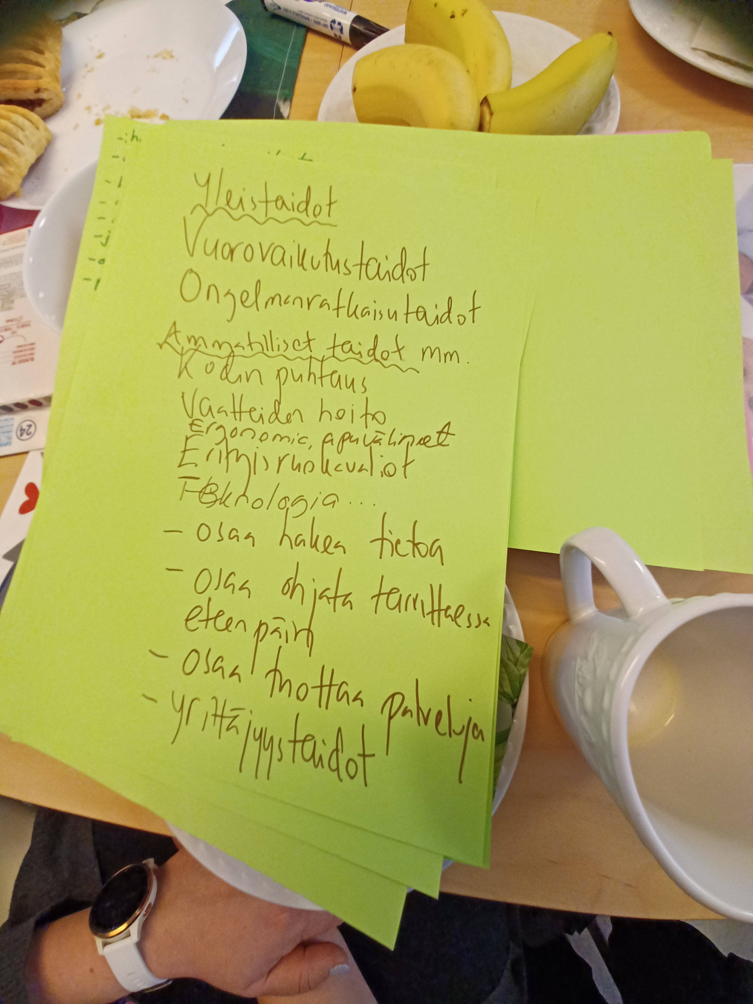
Minkälaista osaamista hoivan tukipalvelutehtävät edellyttävät?

Slide 7
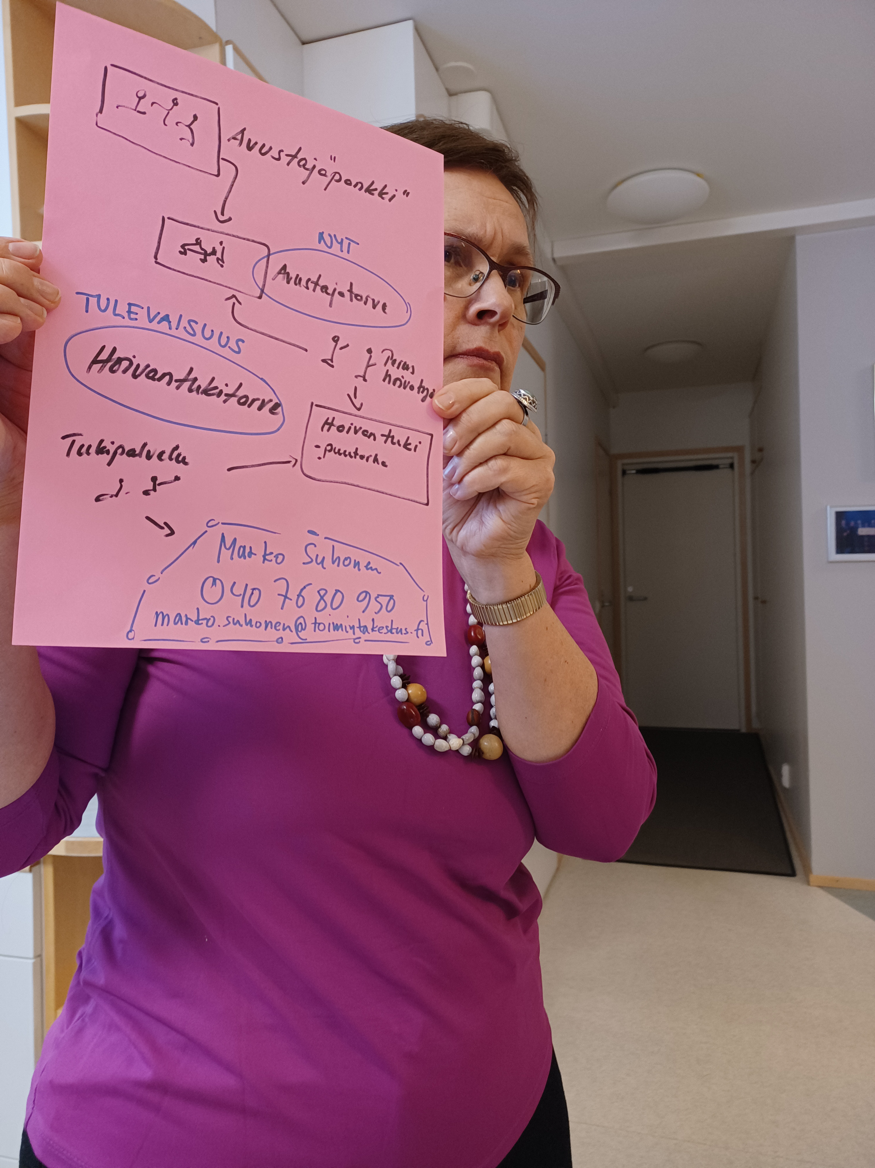
Minkälaista osaamista hoivan tukipalvelutehtävät edellyttävät?

Slide 8
Minkälaisten vaiheiden kautta avustajat voivat edetä hoivan tukipalveluiden tehtäviin asumispalveluissa? Ideointi
Sopimukset
Tutustuminen
Työyhteisöön kuulumisen tunne?
Työntekijän mukana kulkeminen
Parityöskentelyä esim. alussa
Teemapäivään osallistuminen
Yritys palkkaa avustavan työntekijän
Monipuoliset tehtävät, räätälöinti

Slide 9
Minkälaisten vaiheiden kautta avustajat voivat edetä hoivan tukipalveluiden tehtäviin asumispalveluissa? Ideointia…
Ryhmäpalvelut – projektien tekeminen asumispalveluihin – reunaehtojen selvittäminen
Esim. puutarhatyöt, digipalveluissa ohjaaminen
Asiakkaat mukaan toimintoihin

Slide 10
Jatkosuunnitelmat
Kuinka yhteistyötä ja kokeiluja jatketaan?
Hoivan tukipalvelujen palvelumallin kehittäminen – UEG ja Kotikaari -kotihoito -yhteistyötä
Työpaja Veteraanipuistossa
Retkillä avustaminen
Mahdollisuus suorittaa tutkinnonosia
Tutkinnonosien suorittaminen Kotikaaressa
Tutustumiskäynnit
Osa-aikatyö ja työn räätälöinti

